Slide 1
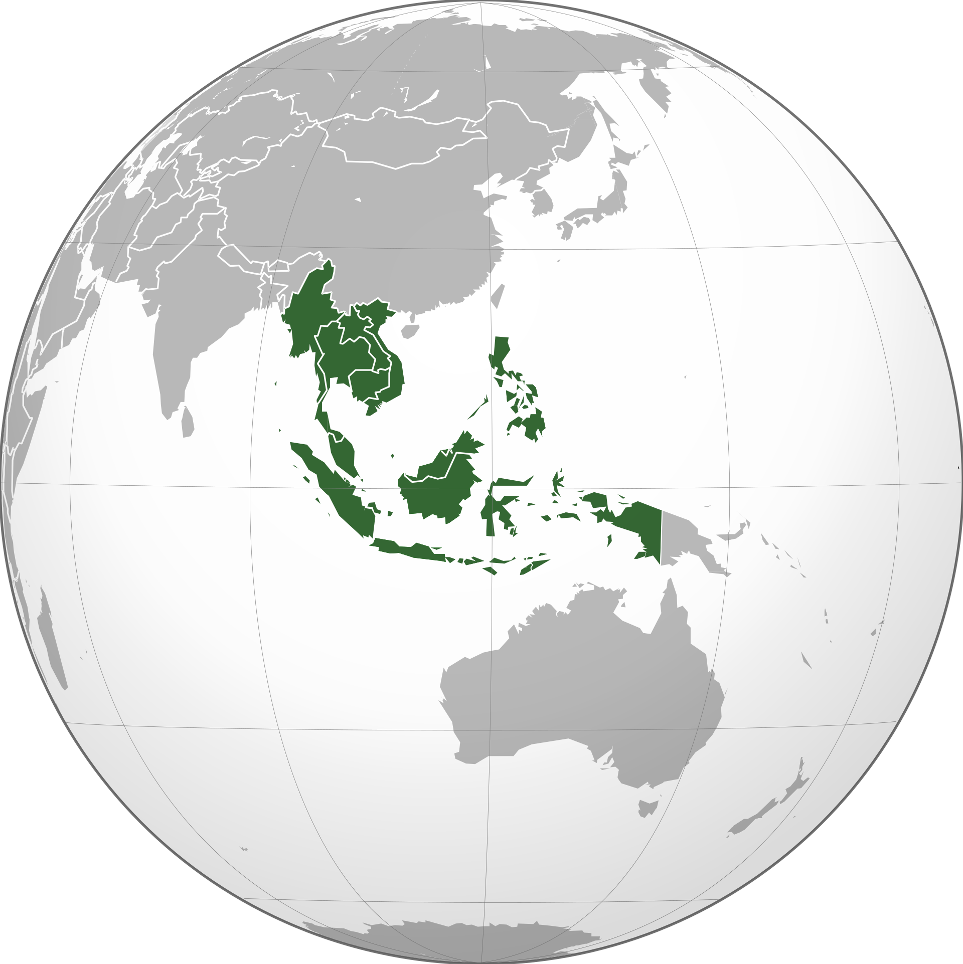
Khởi động
Đông Nam Á có vị trí
chiến lược như thế nào?

Slide 2
Bài 4. Đông Nam Á từ nửa sau thế kỉ XVI đến giữa thế kỉ XIX

Slide 3
1
Khái quát quá trình xâm nhập
Đông Nam Á của thực dân phương Tây

Slide 4
1. Khái quát quá trình xâm nhập Đông Nam Á của thực dân phương Tây
- Ở In-đô-nê-xi-a, thực dân Bồ Đào Nha xâm nhập ngay từ thế kỉ XVI. Đến giữa thế kỉ XIX, Hà Lan đã hoàn thành xâm lược.
- Ở Ma Lai, Miến Điện, từ sau thế kỉ XVI, Anh, Pháp, Hà Lan tranh chấp. Cuối thế kỉ XIX là thực dân Anh.
- Ở Phi-líp-pin, giữa thế kỉ XVI, Tây Ban Nha đánh chiếm; năm 1898, Mỹ xâm lược và biến nước này thành thuộc địa.
- Ở ba nước Đông Dương, từ thế kỉ XVI, nhiều nước thực dân tranh giành ảnh hưởng. Cuối thế kỉ XIX, Pháp độc chiếm ba nước Đông Dương.
- Ở Xiêm, do chính sách ngoại giao mềm dẻo của vua Ra-ma V nên giữ được nền độc lập tương đối.

Slide 5
2
Tình hình Đông Nam Á dưới ách đô hộ của thực dân phương Tây

Slide 6


2. Tình hình Đông Nam Á dưới ách đô hộ của thực dân phương Tây
- Về chính trị:
- Về kinh tế:
+ Chính quyền và tầng lớp trên ở các nước đã đầu hàng, phụ thuộc hoặc làm tay sai cho thực dần.
+ Bộ máy ở trung ương và cấp tỉnh đều do các quan chức thực dân điều hành.
+ Thực dân phương Tây đẩy mạnh vơ vét, bóc lột người dân bản xứ, không chú trọng mở mang công nghiệp nặng, chủ yếu xây dựng những ngành công nghiệp chế biến, sản xuất hàng tiêu dùng.
+ Mở rộng hệ thống đường giao thông như: đường sắt, đường bộ, bến cảng để phục vụ cho công cuộc khai thác kinh tế hoặc đàn áp phong trào đấu tranh của nhân dân.
+ Cướp đoạt ruộng đất để lập đồn điền, ép chính quyền bản xứ nhượng quyền khai khẩn đất hoang,...

Slide 7
2. Tình hình Đông Nam Á dưới ách đô hộ của thực dân phương Tây
- Về văn hoá:
- Về xã hội:
+ Du nhập của văn hóa phương Tây, gây ra sự xung đột văn hóa, tôn giáo ở nhiều nước (như ở Phi-líp-pin, In-đô-nê-xi-a).
+ Thực hiện chính sách nô dịch nhằm đồng hóa và ngu dân để dễ bề cai trị.
Có sự phân hoá sâu sắc.

Slide 8
3
Cuộc đấu tranh của nhân dân các nước
Đông Nam Á chống thực dân phương Tây từ nửa sau thế kỉ XVI đến giữa thế kỉ XIX

Slide 9
3. Cuộc đấu tranh của nhân dân các nước Đông Nam Á chống thực dân phương Tây từ nửa sau thế kỉ XVI đến giữa thế kỉ XIX
- Ở In-đô-nê-xi-a:
- Ở Phi-líp-pin:
- Ở Miến Điện:
Sau khi bị thực dân Hà Lan đô hộ, đã nổ ra các cuộc khởi nghĩa tiêu biểu như: khởi nghĩa Tơ-ru-nô Giê-giô (1675), khởi nghĩa Su-ra-pa-tít (1683 - 1719), khởi nghĩa Đi-pô-nê-gô-rô (1825 - 1830),... nhưng đều thất bại.
Sau khi bị thực dân Tây Ban Nha xâm nhập đã vấp phải sự chống trả quyết liệt của nhân dân đảo Mác-tan (1521); khởi nghĩa Nô-va-lét (1823), khởi nghĩa Khơ-rút-xơ (1844),...
Quân Anh vấp phải sự kháng cự của quân đội do tướng Ban-đu-la chỉ huy.

